Slide 1

Practico 4
Practico Power Pont
Colegio: Del prado
Curso: 1°A
Aluno: Benjamín Riveros
Profesora: Andrea Gómez

Slide 2
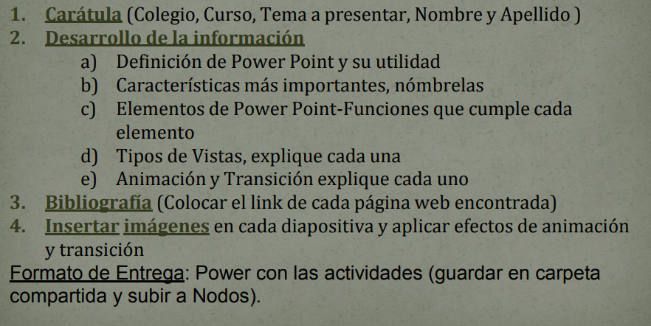

Slide 3
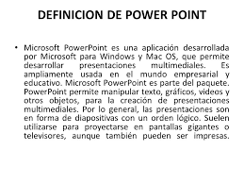
Definición de Power Pont .
PowerPoint es un software desarrollado por Microsoft que permite diseñar presentaciones mediante la combinación de gráficos, imágenes, video, texto y animación en diapositivas.
Fuente: https://blog.hubspot.es/marketing/que-es-powerpoint

Slide 4
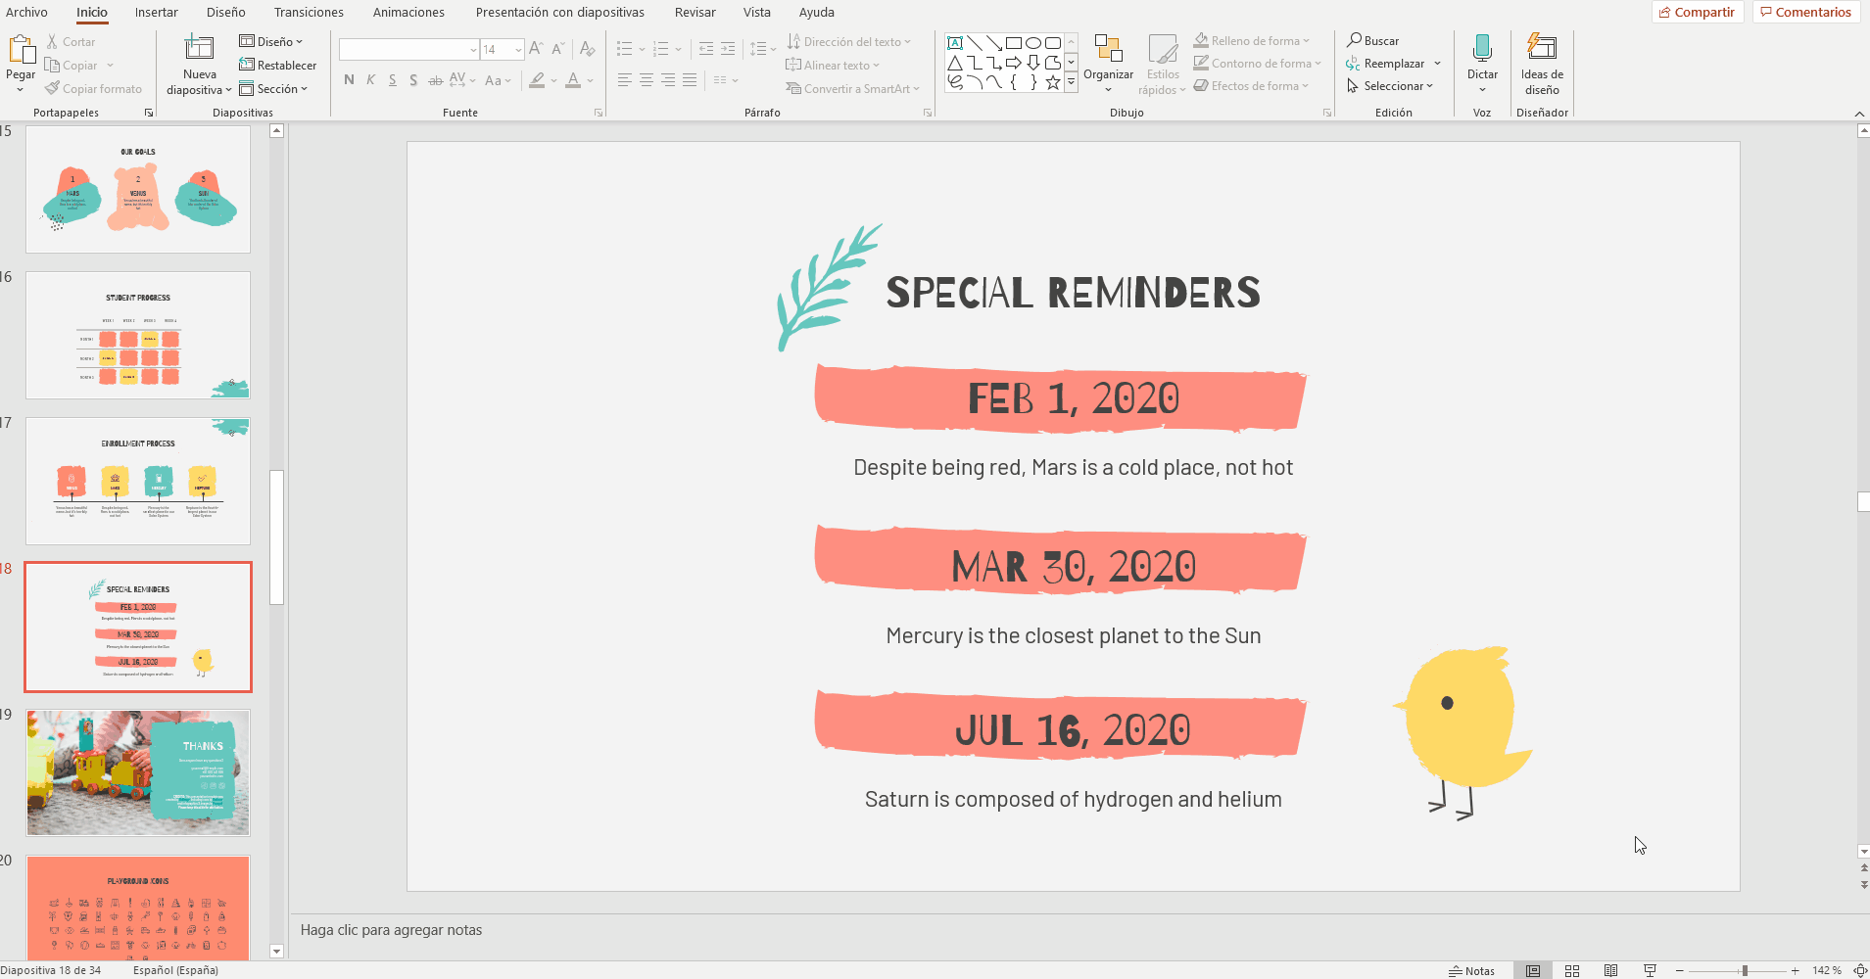

Slide 5
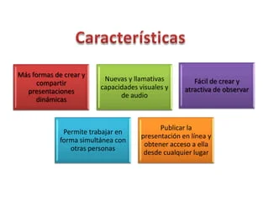
Características mas importantes de PowerPoint.

Slide 6
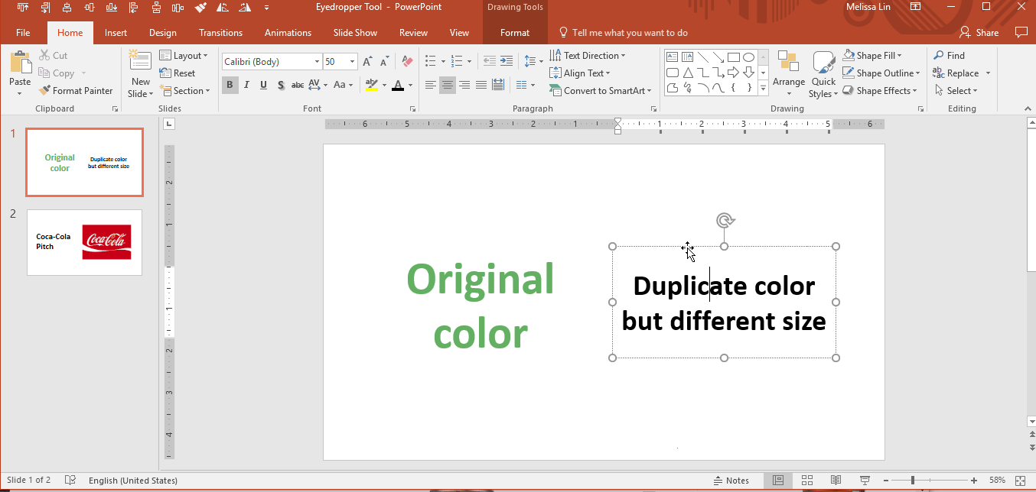


Slide 7
Elementos de Power Pont
PESTAÑA INICIO En esta pestaña se encuentran las herramientas principales. Son las más utilizadas y están visibles por defecto al abrir el programa. Entre ellas podemos encontrar opciones referentes al porta papeles, las opciones básicas de diapositivas, estilos de fuente y tipografía, párrafo, herramientas de dibujo y diseño.
PESTAÑA INSERTAR Dentro de este apartado vamos a tener a disposición todas las opciones para insertar elementos en nuestras diapositivas. Estos elementos pueden ser tablas, hipervínculos, imágenes, gráficos, formas, texto, clips multimedia e incluso archivos flash.
PESTAÑA DISEÑO Aquí se encuentran las herramientas relacionadas con el diseño de la presentación. Vamos a poder elegir el estilo de las diapositivas, configurar la página y editar los fondos.
PESTAÑA ANIMACIONES Esta pestaña contiene herramientas de Power Point que nos permitirán añadir animaciones y transiciones entre diapositivas. Esto genera una fluidez más amena en el cambio de diapositivas, logrando un acabado más profesional. También vamos a poder añadir sonidos a la transición y editar el tiempo de duración. PESTAÑA
PRESENTACIÓN CON DIAPOSITIVAS En este apartado tendremos la posibilidad de configurar la resolución de la presentación, probar los intervalos de tiempo, grabar narraciones, y principalmente pre visualizar nuestras diapositivas.
http://federicosierra.edu.co/images/TrabajoVirtualPrimaria/TECNOLOGIA-4-PERIODO-3-SEMANA-3-Y-4.pdf

Slide 8
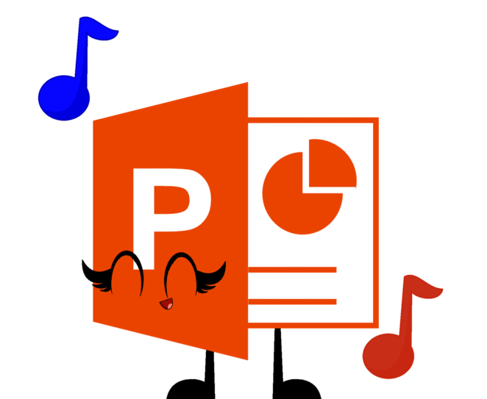
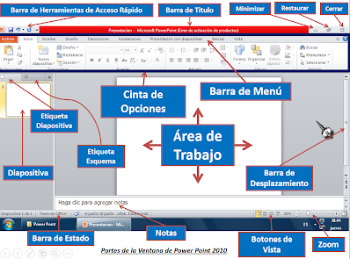

Slide 9
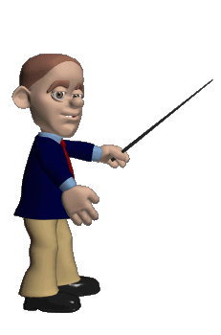
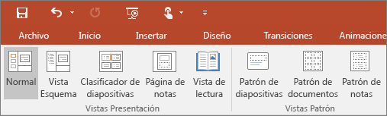
Tipos de vistas.
Los tipos de vista nos permite tener una visión particular de cada diapositiva o una vista general de todas las que componen nuestra presentación, generando así una vista previa.
https://www.uaeh.edu.mx/docencia/VI_Presentaciones/educ_continua/uso%20de%20vistas%20en%20powerpoint.pdf

Slide 10
Animación y transición.
Los efectos de transición o transiciones, como también se conocen, son los movimientos de las diapositivas que ves cuando la presentación cambia de una diapositiva a otra.
Los efectos de transición son diferentes a los efectos de animación.
El término de animación en PowerPoint se refiere al movimiento de texto y objetos en la diapositiva, mientras que el término transición se refiere al movimiento de la diapositiva en una presentación
https://edu.gcfglobal.org/es/powerpoint-2007/transiciones/1/#

Slide 11
